Slide 1
Processo para criação de Miro

Slide 2
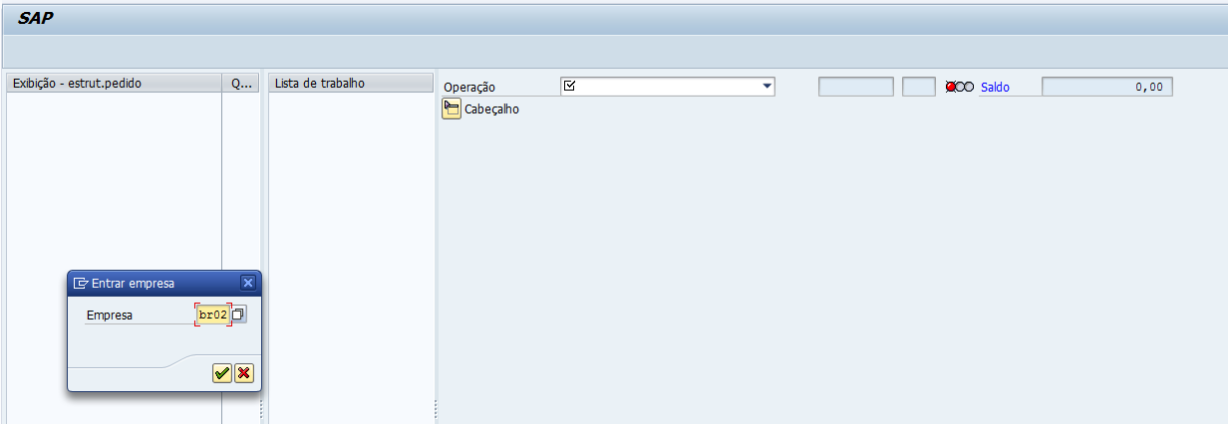
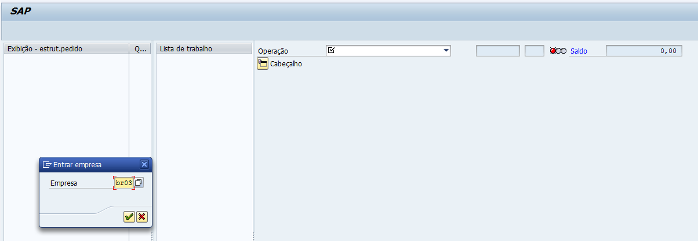
Ao abrir no SAP a transação da Miro selecione a empresa que criará a miro BR02 ou BR03

Slide 3
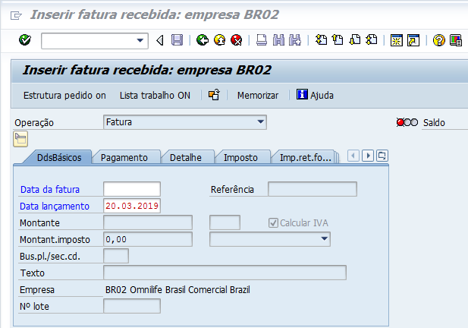
A empresa selecionada será informada abaixo do campo texto.
Temos 3 maneira de alterar a empresa caso esteja realizando um processo na empresa BR02 e o próximo processo for executado na empresa BR03:
Processar/mudar empresa;
Precionar a teclar F7; ou
Botão direito do mouse/mudar empresa.

Slide 4
Para iniciarmos a criação da miro será necessário:
Preenchimento da data de emissão do documento no campo “data da fatura”;
Preenchimento do número da NF; Cte; recibo ou identificação do mês no campo “referencia”;
A data do lançamento será a data atual, só mudará no final do mês caso tenhamos alguma ML81N que foi realizada dentro do mês anterior, sendo assim, a data do lançamento será o último dia do mês anterior;
Preenchimento do valor do documento no campo “montante”.;
Preenchimento do código do imposto no campo “montant.imposto”
Preenchimento do histórico que deverá seguir o padrão do fornecedor FBL1N para os fornecedores com atividades fixas;
Informar o numero do pedido para que tenhamos todas as informações para comparativo.

Slide 5
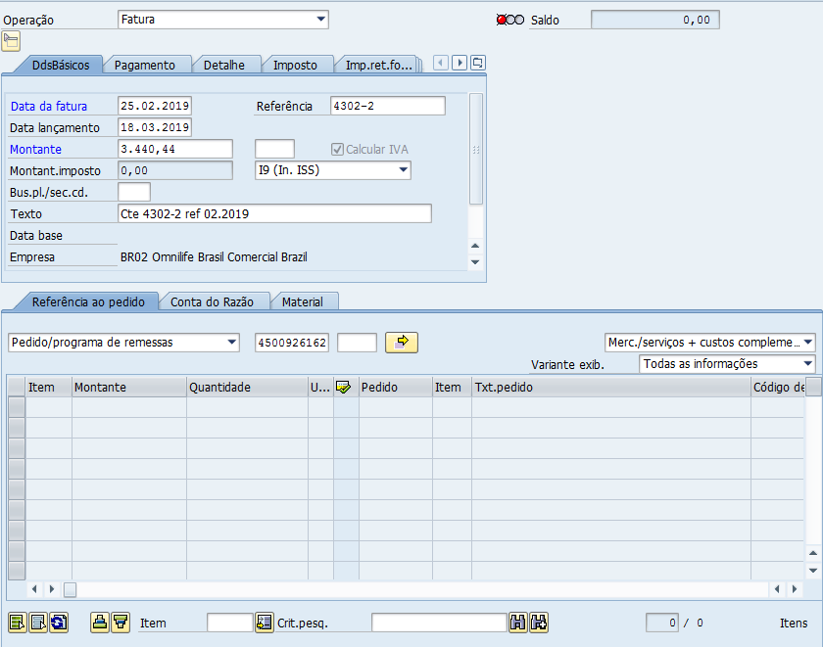
Data da emissão
Numero da nf/Cte/recibo ou mês de referência
Valor do documento
Código do imposto
Histórico (padrão do fornecedor FBL1N)
Numero do pedido

Slide 6
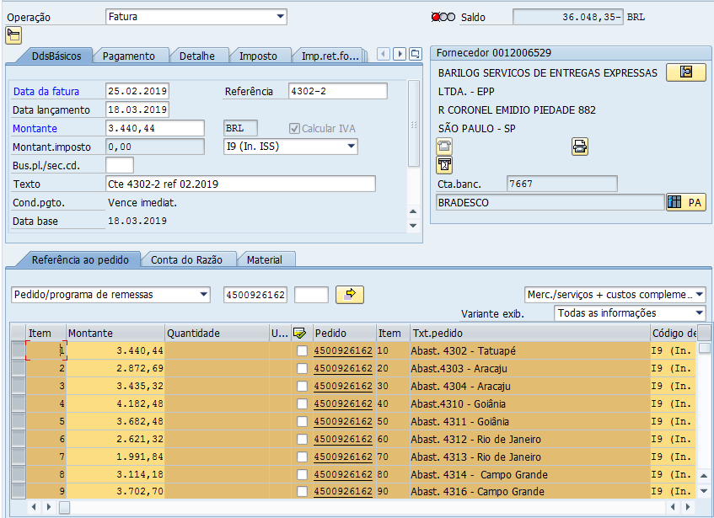
Após todas as informações preenchidas confirmar com Enter para que abaixo do pedido
apareça todas as informações informados no pedido para conferencia de valor e código de imposto.

Slide 7
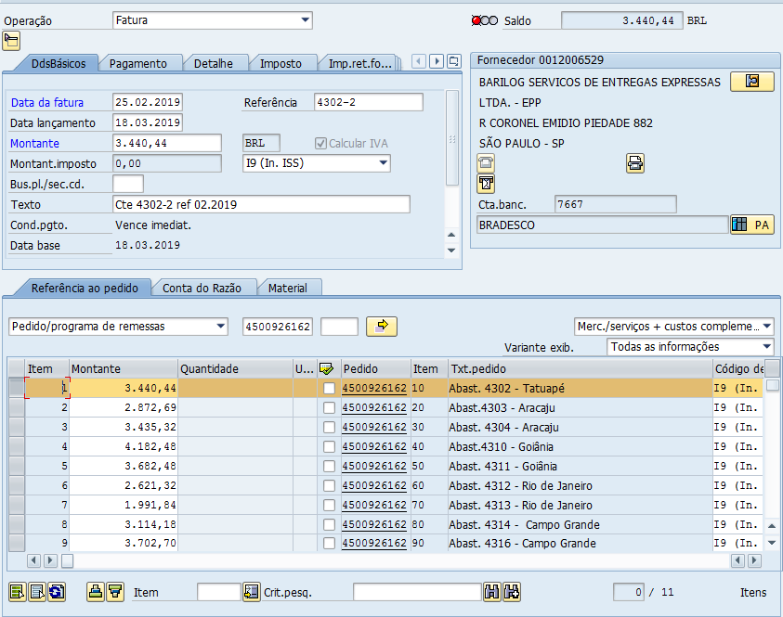
Para os processos que temos mais de uma linha, deverá ser selecionada apenas a linha correspondente a miro que será realizada, para isso selecione o ícone eliminar todas e selecione apenas a linha que deverá ser trabalhada.

Slide 8
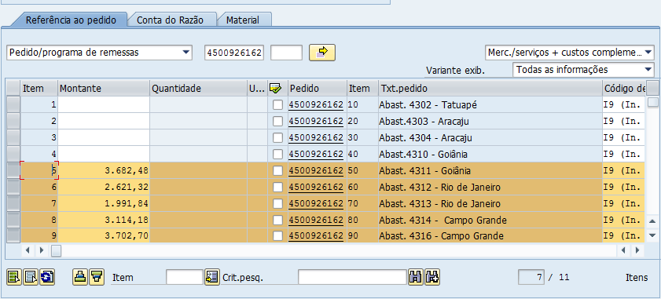
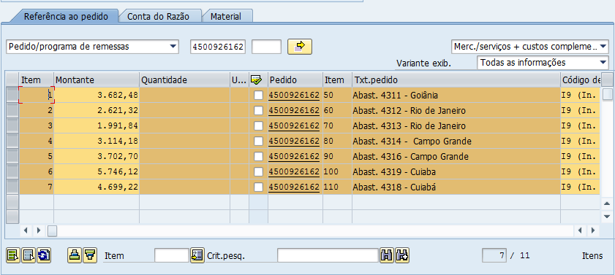
Quando houverem muitas linhas para criação de miro para facilitar a visualização selecione o ícone “eliminar itens não marcados” assim as linhas em branco serão apagadas trazendo as demais linhas para o campo de visualização.

Slide 9
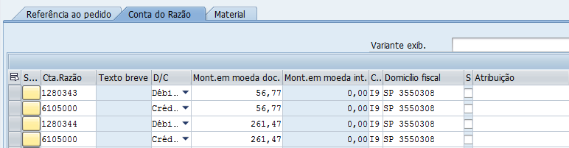
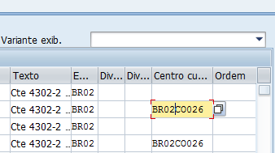
Para as notas que não conseguimos escriturar, mas existe impostos a serem contabilizados os
Mesmos deverão ser contabilizados na conta do razão conforme abaixo:
Informar a conta do imposto a ser contabilizado (pis, cofins, icms, e outros) no campo Cta Razão;
Informar a conta razão referente ao processo (energia, aluguel, frete, armazenagem e outras) no campo Cta Razão;
Alterar a informação de crédito no campo D/C na mesma linha da conta do processo;
Informar no campo Mont. Em moeda doc o valor do imposto;
Informar o domicilio fiscal;
No campo texto copiar o Histórico que está sendo utilizado na Miro indicado no campo texto; e
Informar o centro de custo apenas para as contas de crédito.

Slide 10
Nota de Serviço

Slide 11
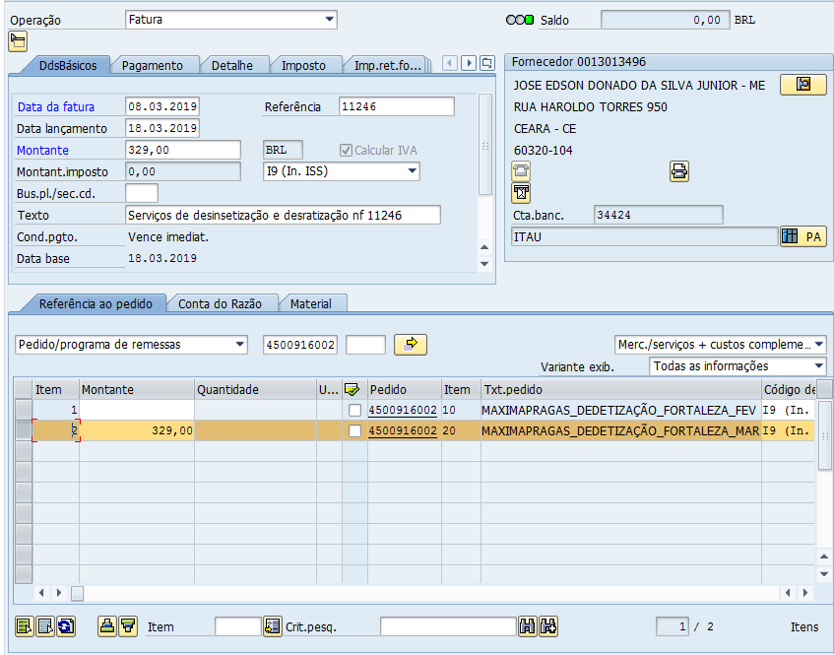
Para preenchimento da tela DdsBásicos siga as instruções do slide 4 e 5

Slide 12
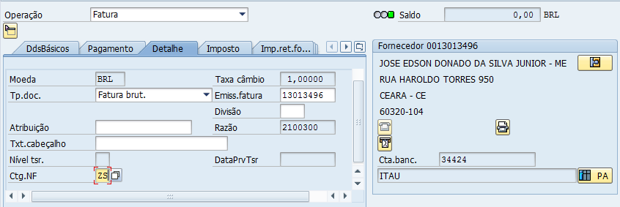
Após preenchimento inicial na tela Ddsbásicos, selecionar a aba Detalhes onde será informado o código da NF.
Hoje são utilizados dois códigos:
ZS – para notas de serviço; e
YA – para notas de consumo.
Para o exemplo a seguir utilizaremos a o código ZS por se tratar de serviço.

Slide 13
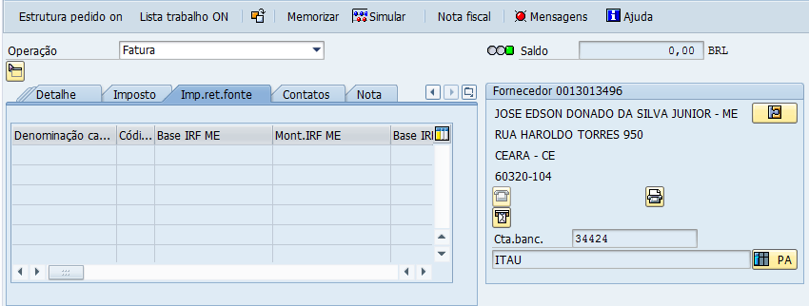
Selecionar a aba Imp.ret.fonte para verificação dos impostos que deverão ser retidos e ativação do campo Nota fiscal.
Para os casos que não temos impostos retido na fonte iremos diretamente para a escrituração da NF selecionando o ícone Nota fiscal.

Slide 14
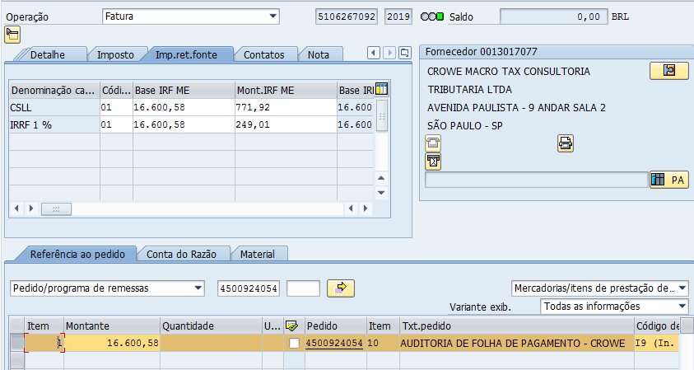
Para os processos onde temos impostos retidos na fonte, seguir todos os processos anteriores e na aba Imp.ret.fonte informar o valor base de cada imposto no campo Base IRF ME e o valor calculado para cada um dos impostos no campo Mont.IRF ME.
Após esse preenchimento continuar com o processo de escrituração da NF conforme os passos já citados.

Slide 15
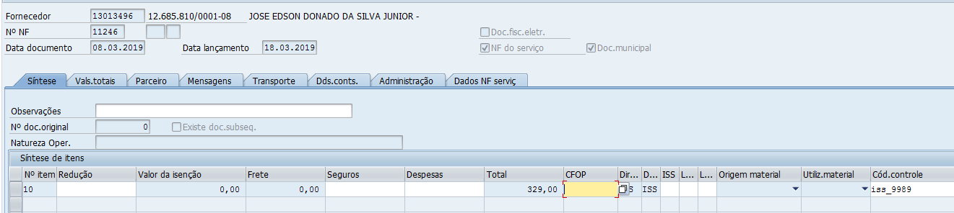
Ao abrir a tela devemos preencher o CFOP de acordo com a NF e o Cód.controle, após esse preenchimento selecionar a aba Dados NF serviç.
Obs: para as notas de serviço o cód.controle será sempre ISS_9989 que deverá ser preenchido manualmente.

Slide 16
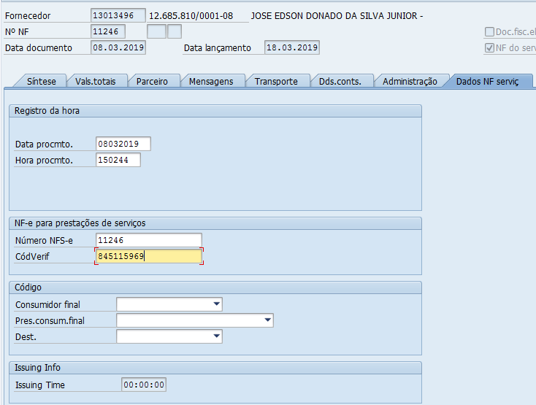
Ao selecionar a aba Dados NF serviç deverá ser preenchido os campos:
Data procmto – data da emissão do documento;
Hora procmto – horário de emissão do documento;
Numero NFS-e – numero da nota fiscal; e
Códverif – código de verificação indicada na NF.

Slide 17
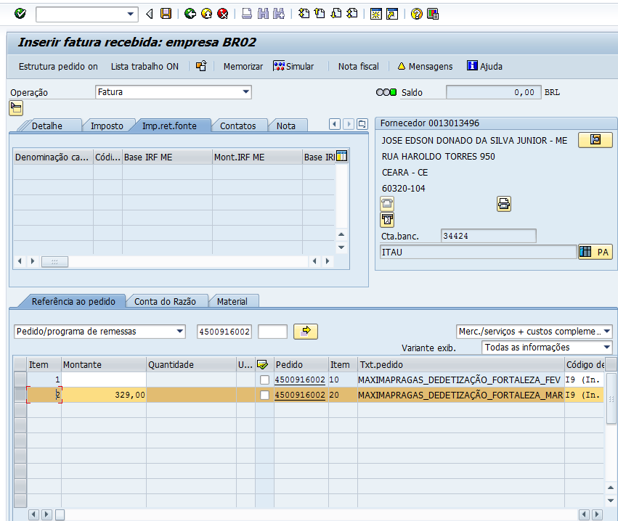
Após todos os preenchimentos serem realizados retornar para a tela inicial e salvar a miro

Slide 18
Nota de consumo ou intercompany

Slide 19
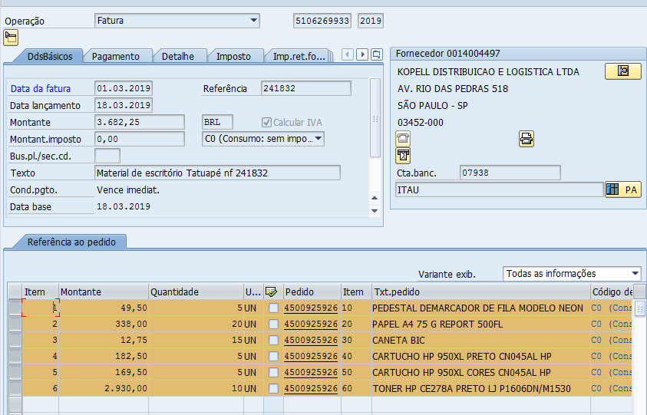
Para preenchimento da tela DdsBásicos siga as instruções do slide 4 e 5

Slide 20
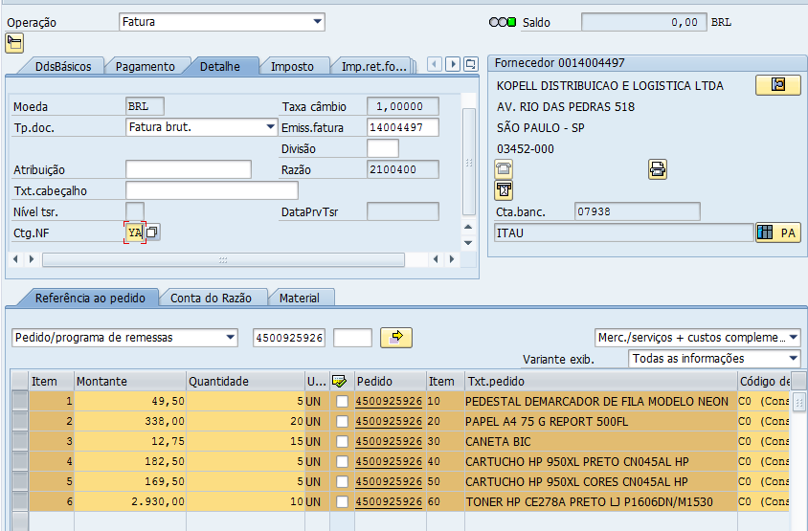
Para criação de Miro de documentos referente a nota de consumo, seguir com todos os passos anteriormente citados, porém na aba Detalhes o código utilizado no Ctg.NF será o YA para escrituração da nota

Slide 21
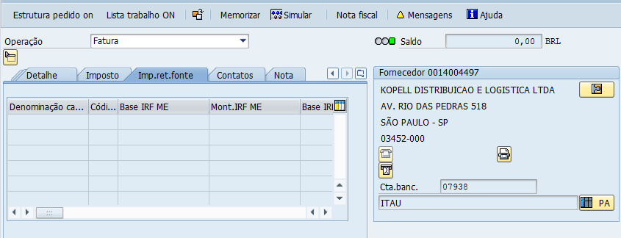
Selecionar a aba Imp.ret.fonte para verificação de impostos, seguir com o processo selecionando Nota Fiscal para escrituração

Slide 22
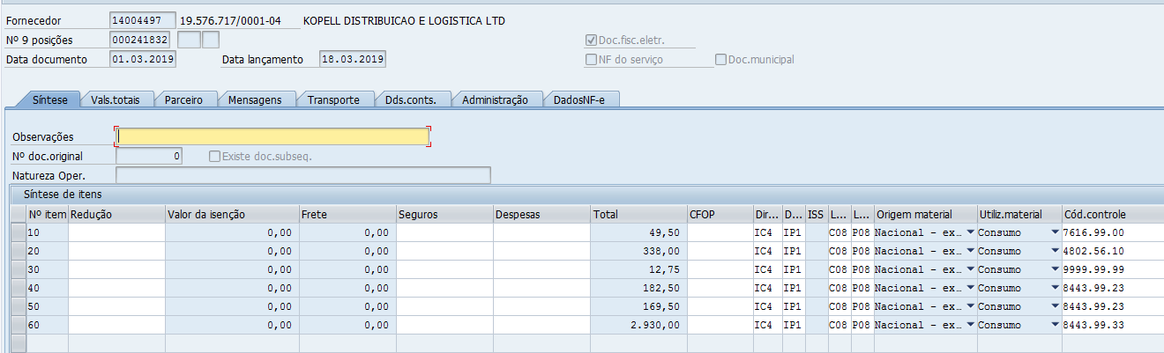
Ao abrir a tela notamos que o campo Cód.controle já está preenchido, sendo assim, só devemos preencher o CFOP e selecionar a aba DadosNF-e para escrituração da NF.
OBS: o CFOP deverá ser preenchido manualmente para todas as linhas habilitadas, caso não seja preenchido não será possível seguir com o processo de escrituração.

Slide 23
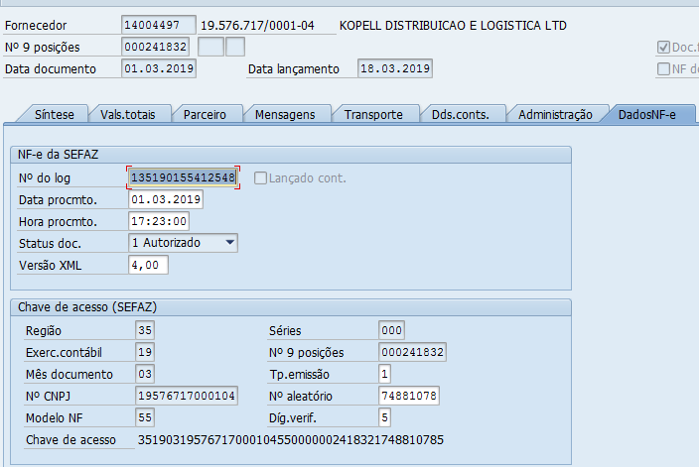
Ao selecionar a aba Dados NF serviç deverá ser preenchido os campos:
Nº do log – número informado no protocolo de autorização da NF;
Data procmto. – data de emissão da NF;
Hora procmto. – horário da emissão da NF;
Nº aleatório e Dig.verif. – referente aos 9 últimos números da chave de acesso do documento, sendo que o último número que será identificado no Díg.verif. nesse caso o número 5 deverá entrar automaticamente ao apertar o Enter após o preenchimento do nº aleatório.

Slide 24
Observações
A aba de impostos retido na fonte deverá ser checada para todos os processos, pois em alguns casos temos cadastrado no fornecedor o imposto PIS ou outros que caso não tenha esse valor a reter será incluído automaticamente no valor total da NF diminuindo assim o valor a receber do fornecedor;
Alguns documentos estão com problema para informar Pis e Cofins, na miro, sendo assim, nesses casos não será possível a inclusão dos mesmos na aba conta razão, o lançamento do imposto a recuperar deve ser feito através de um lançamento manual, na transação FB01;
As constas que estão no nome do Ivon ou no nome do locatário não são escrituradas, mas será informado o Pis e Cofins caso possuam.

